Slide 1
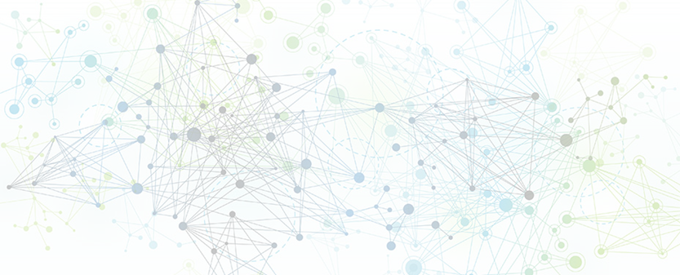

Big data is high-volume, high-velocity and/or high-variety information assets that demand cost-effective, innovative forms of information processing that enable enhanced insight, decision making, and process automation (Gartner).

Slide 2
AGENDA
Introducción:
Que es Big Data
Tipos de Arquitectura
Infraestructura OnPremise – Cloud
Roles en un proyecto de Big Data
Metodología de Trabajo
Spark

Slide 3
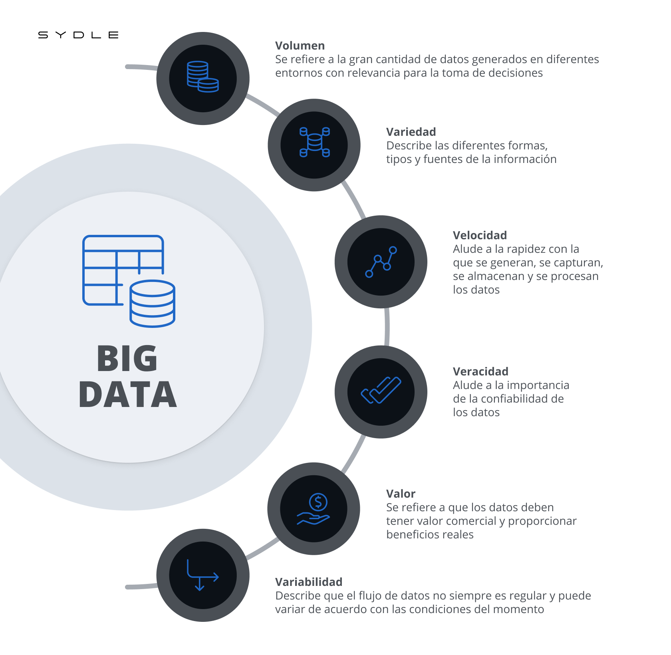

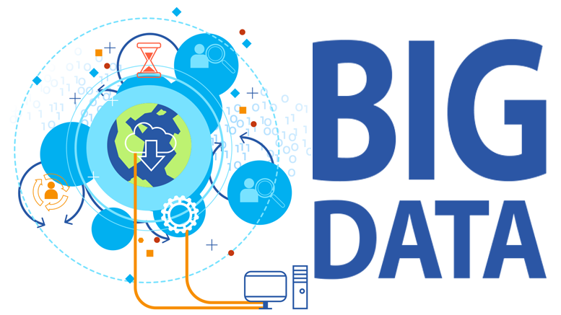
Que es Big Data?
Big Data es un conjunto de técnicas y tecnologías para revelar Insights a partir de set de datos diversos, complejos y a gran escala.
Notes:
Apache Hadoop es un framework de software que soporta aplicaciones distribuidas bajo una licencia libre

Slide 4
Que NO es Big Data?
No debe ser usada como una base de datos transaccional.
Big Data/Hadoop no es una aplicación.
Big Data no debe ser aplicado por una tendencia o moda.
Big Data no puede ser utilizado sin un gobierno definido.
No todas las iniciativas de analítica o procesamiento deben necesariamente terminar en un caso de uso de Big Data, se necesita la creación de un comité que valide si los casos de uso aplican para una solución de Big Data.
No todo lo soluciona el Big Data, normalmente este tipo de soluciones debe ser considerada como un apoyo a todo tu ecosistema de BI o analítica, es decir el Big Data no reemplaza a un BI tradicional, sino mas bien lo complementa, la parte final de una aplicación Big Data puede finalizar en un SandBox o en una base de datos lista para su revisión y tratamiento.
Fuente: IBM Data & Analytics Hub
http://www.ibmbigdatahub.com/infographic/extracting-business-value-4-vs-big-data
Notes:
Apache Hadoop es un framework de software que soporta aplicaciones distribuidas bajo una licencia libre

Slide 5
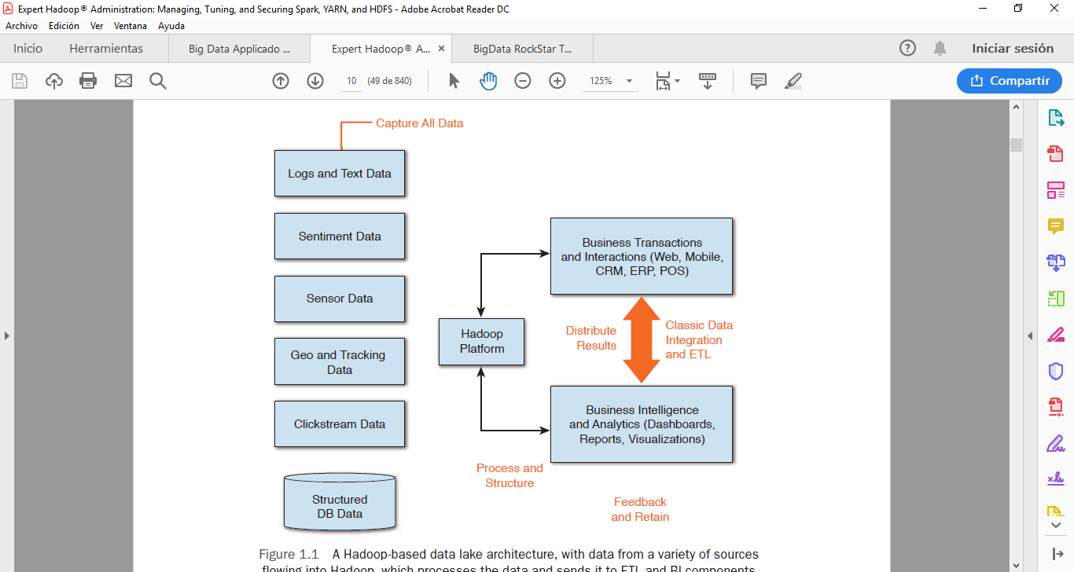
Pipeline Arquitectura Big Data – Data Lake
Notes:
Apache Hadoop es un framework de software que soporta aplicaciones distribuidas bajo una licencia libre

Slide 6
Tipos de Arquitectura
1. A nivel de diseño:
Datawarehouse
DataLake
Lakehouse
Datafabric
Data Mesh
2. A nivel de implementación:
Lambda
Kappa
Notes:
Apache Hadoop es un framework de software que soporta aplicaciones distribuidas bajo una licencia libre

Slide 7
Tipos de Arquitectura
1. A nivel de diseño
Notes:
Apache Hadoop es un framework de software que soporta aplicaciones distribuidas bajo una licencia libre

Slide 8
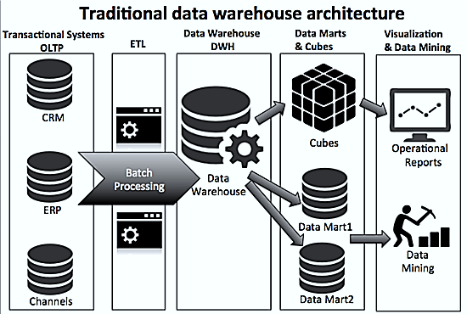
Arquitectura Datawarehouse
Definición: Un Data Warehouse es un sistema de gestión de datos diseñado para almacenar datos estructurados y procesados. Los datos se almacenan de manera organizada para permitir consultas y análisis empresariales.
Características: Los datos en un Data Warehouse están estructurados y optimizados para el rendimiento en consultas. Se utilizan para análisis de negocios y generación de informes.
Notes:
Apache Hadoop es un framework de software que soporta aplicaciones distribuidas bajo una licencia libre

Slide 9
Arquitectura Datawarehouse
Análisis histórico
Análisis de tendencias
Análisis multidimensional
Clusterging
Análisis basados en estadística básica como regresiones, desviaciones y otros.
Notes:
Apache Hadoop es un framework de software que soporta aplicaciones distribuidas bajo una licencia libre

Slide 10
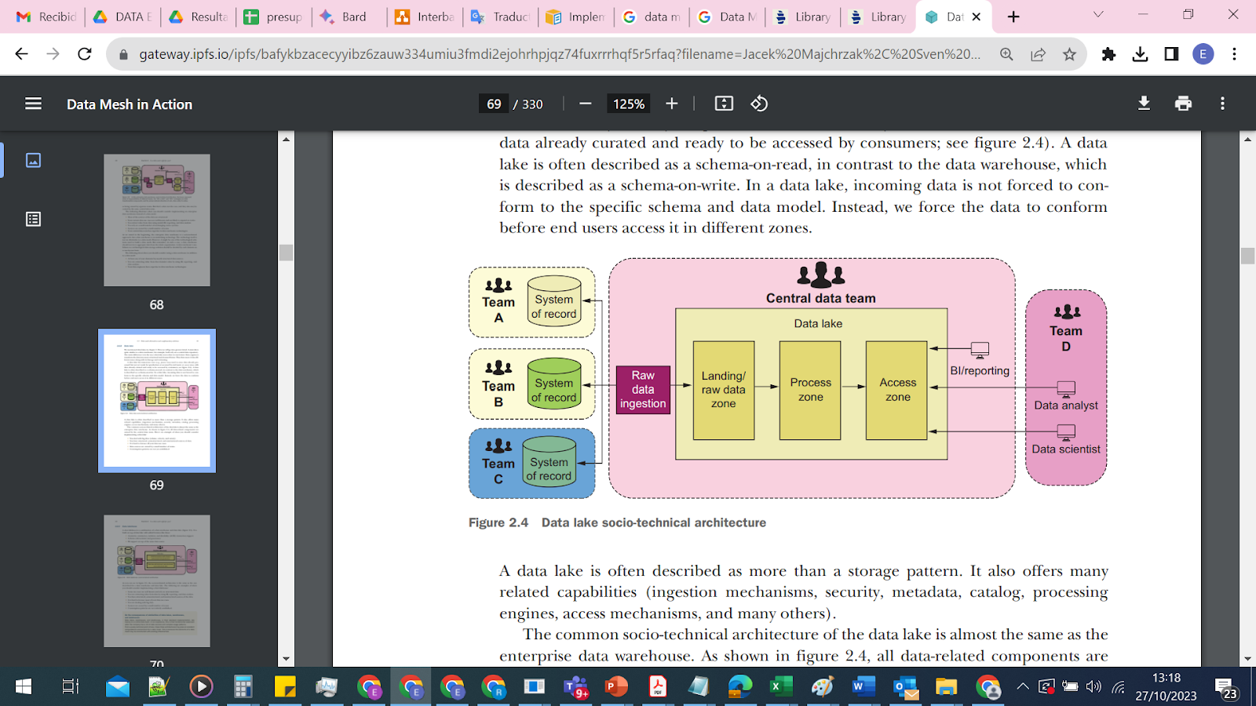
Arquitectura DataLake
Definición: Un Data Lake es un repositorio de almacenamiento que permite almacenar una gran cantidad de datos en bruto de diversas fuentes, como estructurados, semiestructurados y no estructurados.
Características: Los datos se almacenan sin procesar, lo que facilita la flexibilidad en el análisis posterior. Pueden contener una amplia variedad de datos, lo que los hace ideales para big data y análisis avanzados.
Notes:
Apache Hadoop es un framework de software que soporta aplicaciones distribuidas bajo una licencia libre

Slide 11
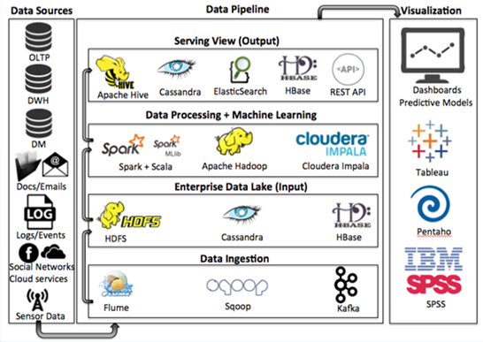
Arquitectura Datalake
Notes:
Apache Hadoop es un framework de software que soporta aplicaciones distribuidas bajo una licencia libre

Slide 12
Pipeline Arquitectura Big Data
Análisis Predictivo
Análisis Prescriptivo
Inteligencia artificial
Sistemas expertos
Redes neuronales
Notes:
Apache Hadoop es un framework de software que soporta aplicaciones distribuidas bajo una licencia libre

Slide 13
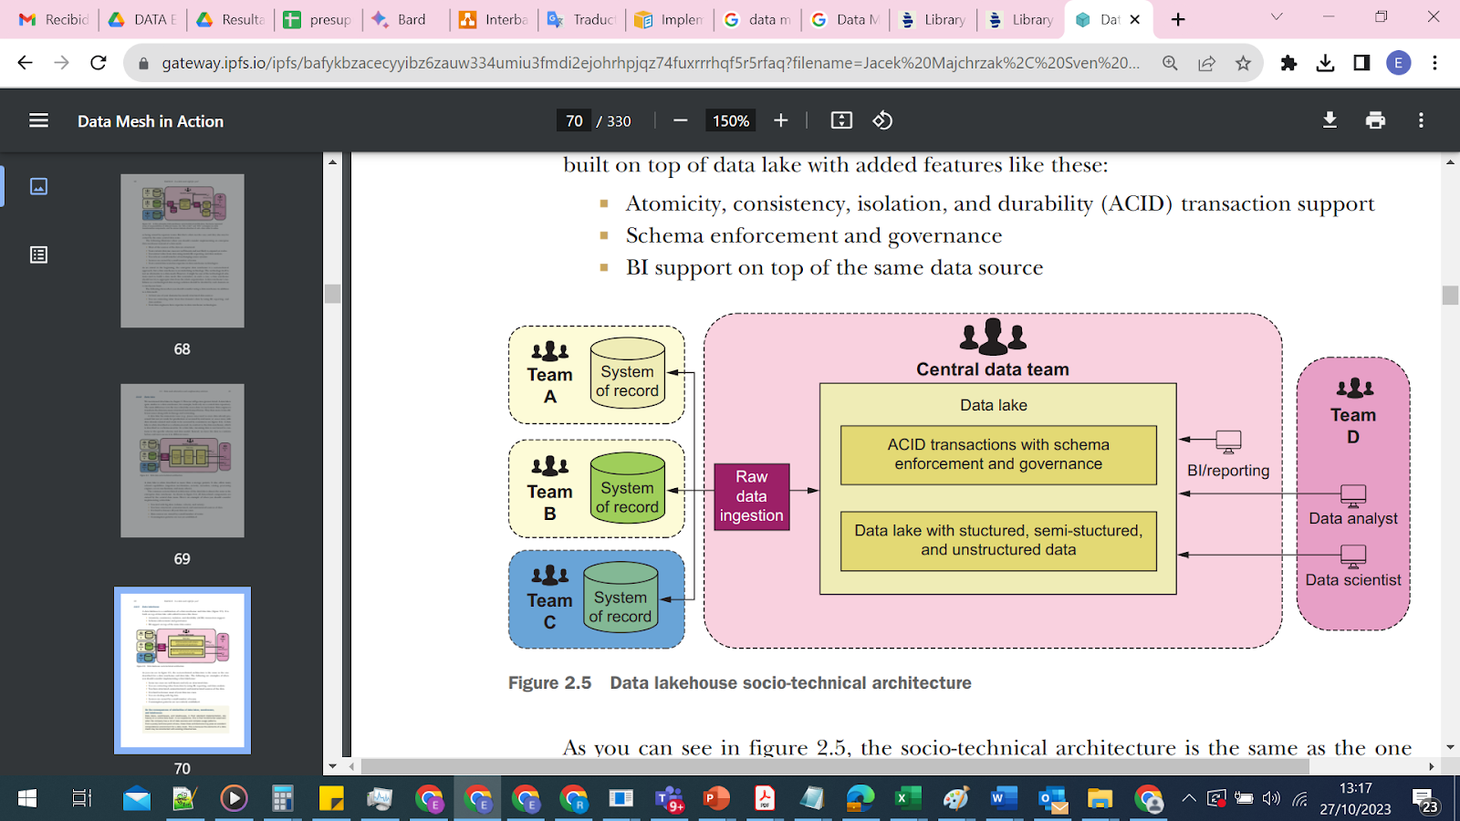
Arquitectura Lakehouse
Definición: Un Data Lakehouse es una arquitectura de datos que integra las capacidades de un Data Lake (almacenamiento de datos crudos y flexibles) con las de un Data Warehouse (estructuración y procesamiento de datos para análisis empresariales).
Características: Combina la flexibilidad y la capacidad de almacenamiento de un Data Lake con la estructuración y el rendimiento optimizado de un Data Warehouse. Los datos se almacenan en bruto en el Data Lake y luego se transforman y se procesan para consultas analíticas en un formato más estructurado.
Notes:
Apache Hadoop es un framework de software que soporta aplicaciones distribuidas bajo una licencia libre

Slide 14
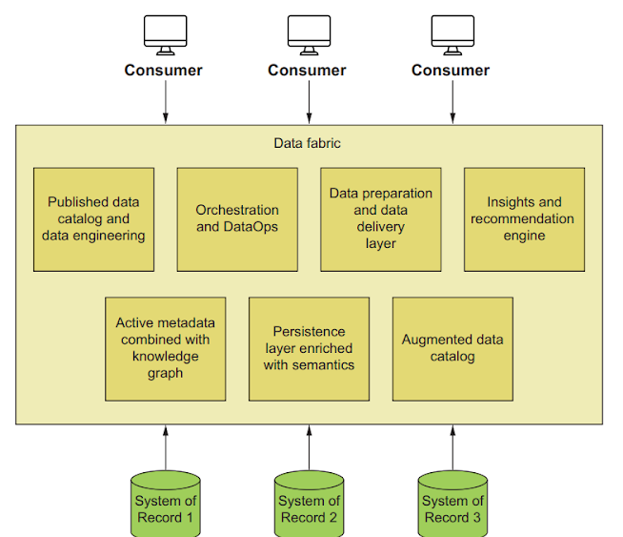
Arquitectura Data Fabric
Definición: Una Data Fabric es una arquitectura de datos unificada que conecta y gestiona datos en diversas ubicaciones y entornos, como en la nube y en el centro de datos. Su objetivo es proporcionar una vista unificada de los datos.
Características: Permite la gestión de datos en una amplia variedad de ubicaciones y sistemas, facilitando la integración y el acceso de datos en toda la organización. También proporciona capacidades de gobierno de datos y seguridad.
Notes:
Apache Hadoop es un framework de software que soporta aplicaciones distribuidas bajo una licencia libre

Slide 15
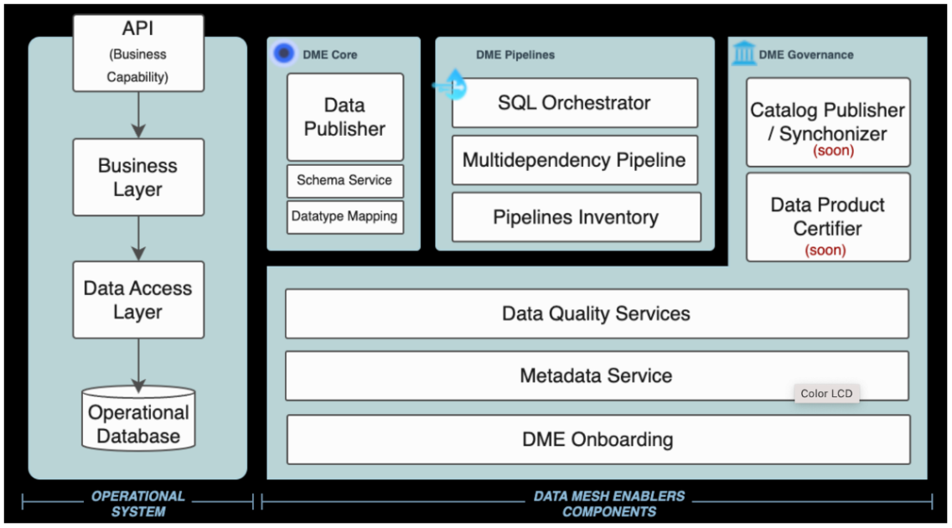
Arquitectura Data Mesh
Definición: Data Mesh es un enfoque emergente en la gestión de datos que busca abordar los desafíos de escalabilidad y colaboración en organizaciones grandes. Se basa en la descentralización de la gestión de datos en dominios específicos.
Características: Divide la responsabilidad de los datos en dominios de datos, promoviendo la propiedad y la gobernanza descentralizadas. Cada dominio proporciona servicios de datos a través de una plataforma central.
Notes:
Apache Hadoop es un framework de software que soporta aplicaciones distribuidas bajo una licencia libre

Slide 16
Tipos de Arquitectura
2. A nivel de implementación
Notes:
Apache Hadoop es un framework de software que soporta aplicaciones distribuidas bajo una licencia libre

Slide 17
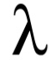
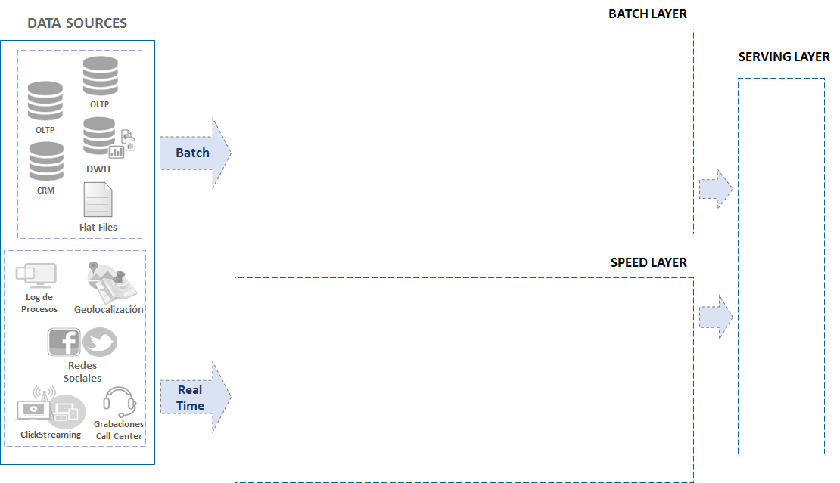
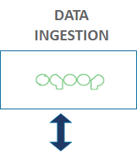
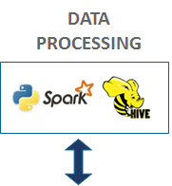
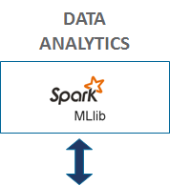

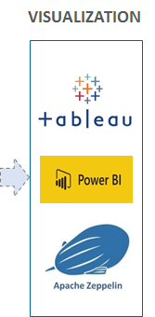

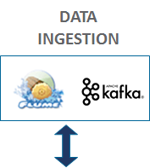
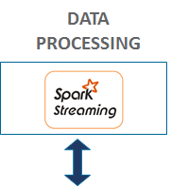
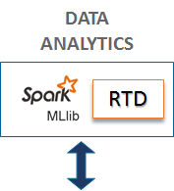
Arquitectura Lambda
Notes:
Apache Hadoop es un framework de software que soporta aplicaciones distribuidas bajo una licencia libre

Slide 18

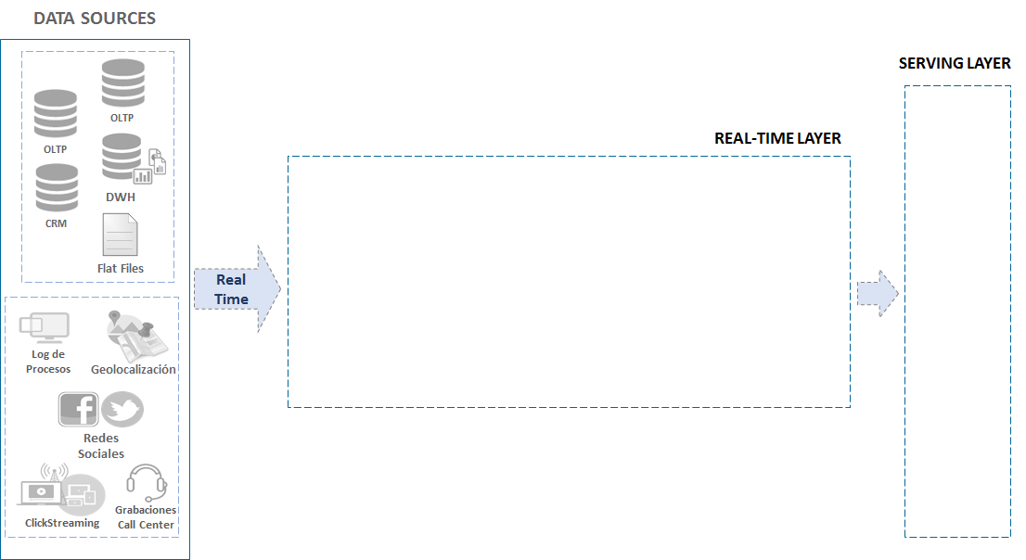
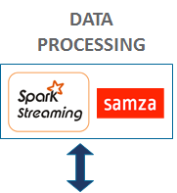

Arquitectura Kappa
Notes:
Apache Hadoop es un framework de software que soporta aplicaciones distribuidas bajo una licencia libre

Slide 19


Infraestructura OnPremise – Cloud
Appliance o Sistemas Integrados
Hardware Commodity
VENTAJAS
Cloud
El soporte técnico viene de una sola fuente.
Interfaces de administración de sistemas Integrado para Gestión de Hardware, Software, Administración de Archivos de Datos, Monitoreo de Clusters y Nodos y Seguridad.
Costo de Licencias menores o uso de Open Source.
Bajo costo de infraestructura
Escalabilidad de la infraestructura
Actualizaciones automáticas
Elimina la administración y soporte de la infraestructura por parte de la empresa
DESVENTAJAS
La implementación de la solución suele ser mucho mas costosa.
Requiere personal especializado para desplegar, optimizar, y realizar afinamientos a la plataforma.
Commodity cluster requiere un tiempo considerable y personal altamente especializado para desplegar, optimizar, y realizar afinamientos a la plataforma.
Alto riesgo de presentar defectos por mala configuración.
La carga de la data está sujeta al performance de la red, pudiendo demandar mayor tiempo y costo al manejar grandes volúmenes de información.
Sujeto a políticas y leyes del país donde se realiza el Hosting.

Slide 20
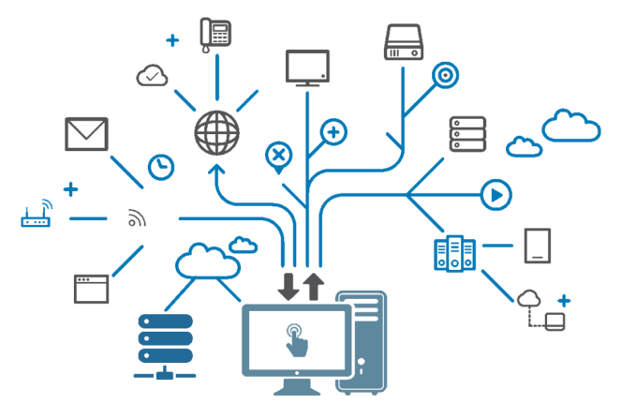
Infraestructura OnPremise – Cloud
Appliance o Sistemas Integrados
Hardware Commodity
Cloud
Oracle Big Data Appliance
IBM BigInsights
Teradata Aster Big Analytics Appliance
HPE ProLiant DL380
Apollo 4200
* Soporta Virtualización
Elastic Map Reduce (AWS)
HDInsight (Azure)
Cloud Dataproc

Slide 21
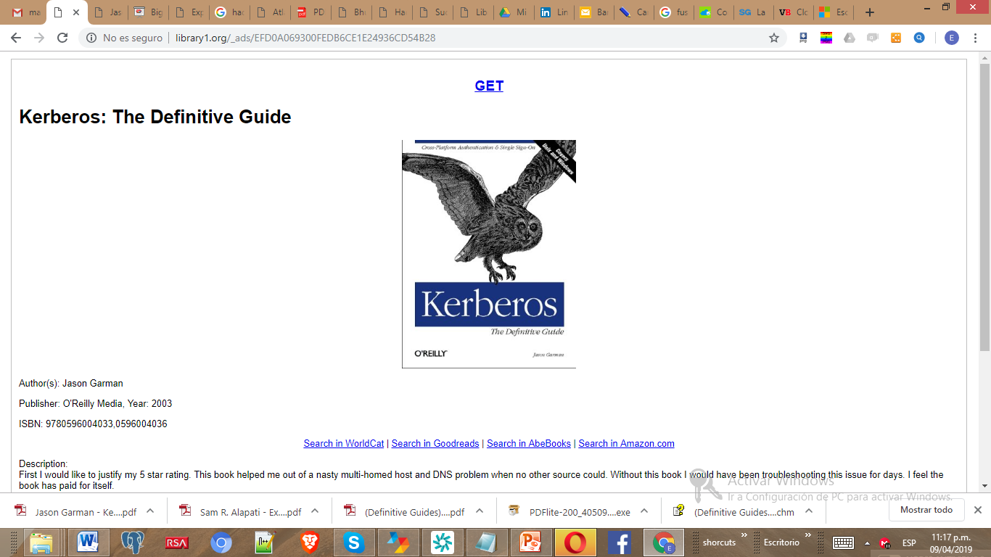
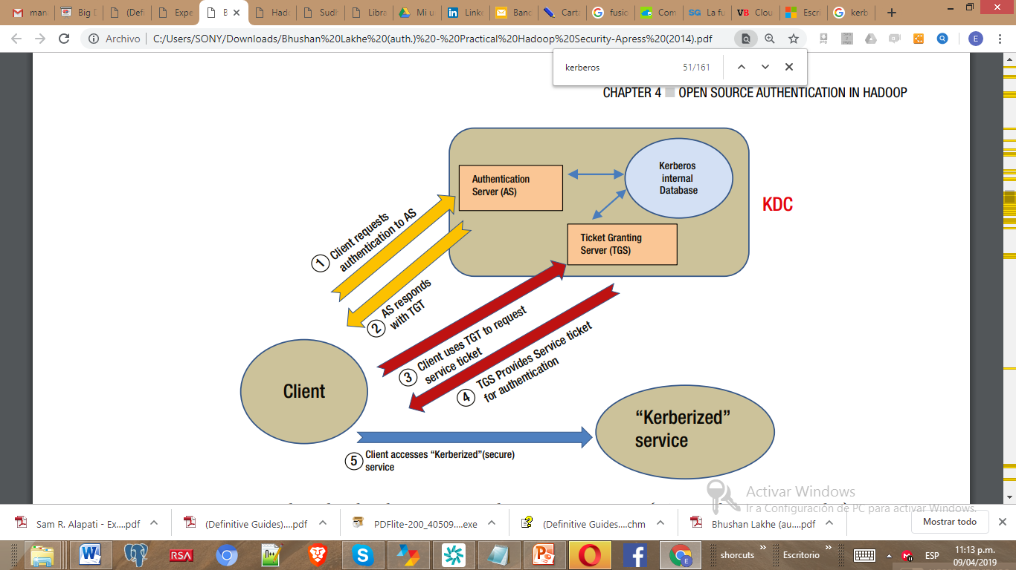
Seguridad
Es un sistema de Authentication
de red
Notes:
KDC Kerberos Key Distribution Center

Slide 22
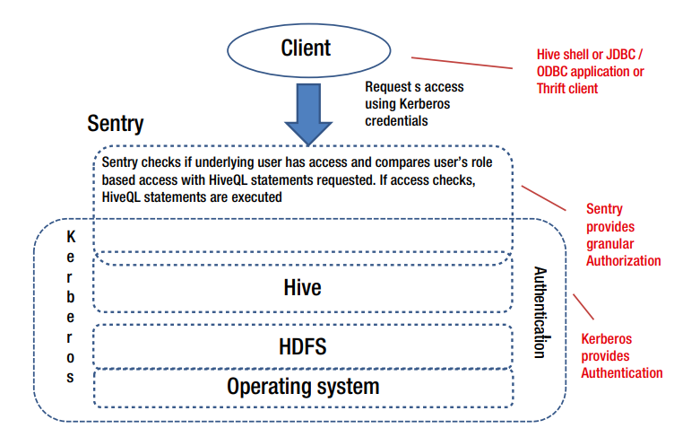

Seguridad
Authorization en especificar porciones
de datos de archivos como tablas de Hive

Slide 23
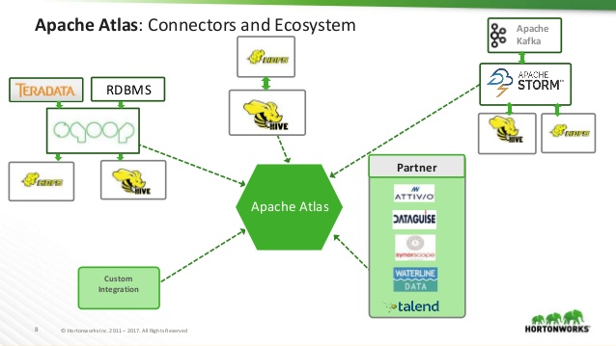
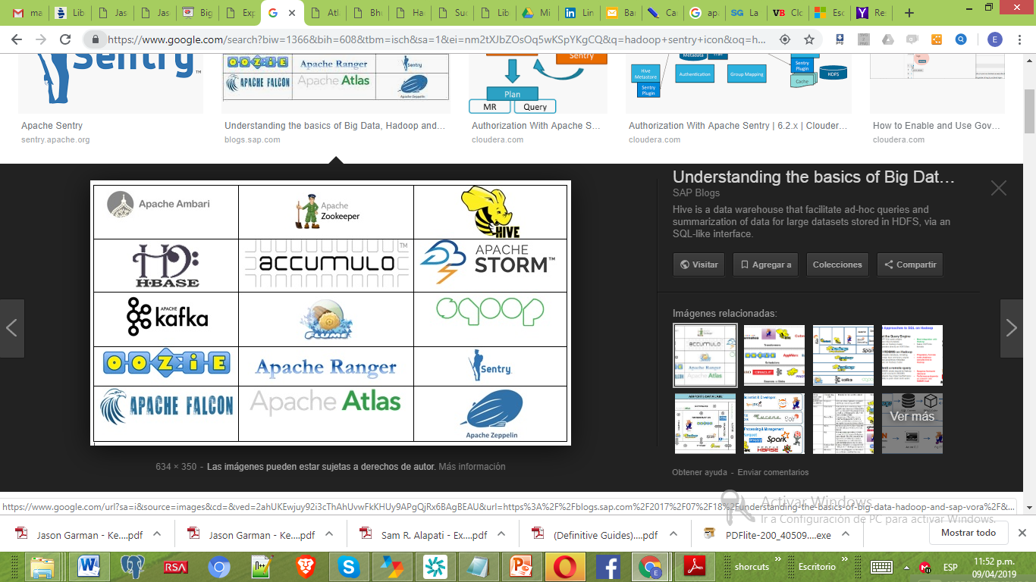
Gobierno Big Data
Atlas está diseñado para intercambiar metadatos con otras herramientas y procesos dentro y fuera del stack Hadoop

Slide 24
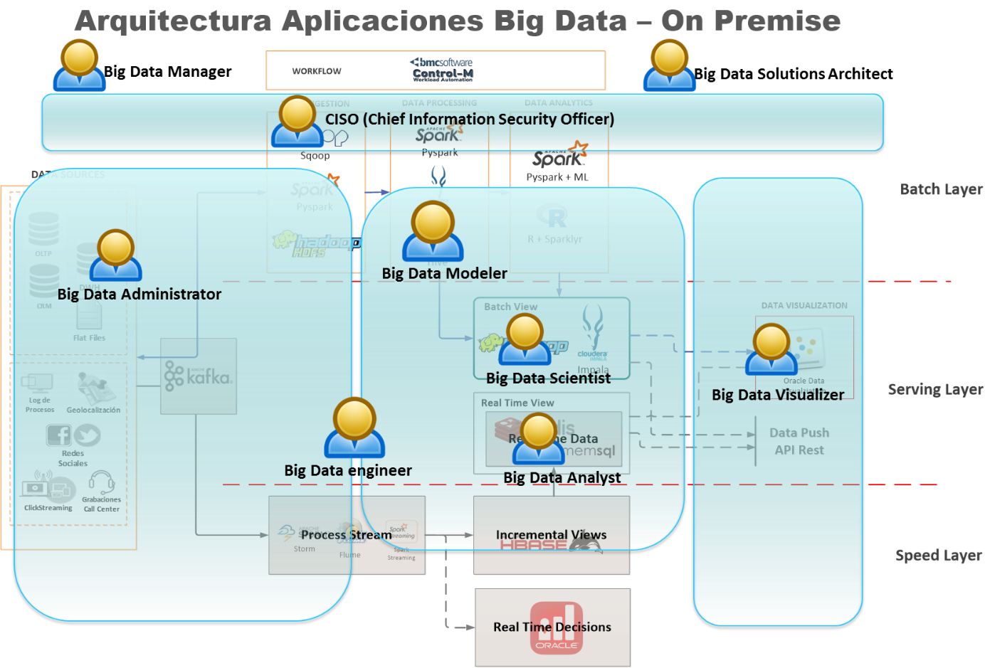
Roles en Proyectos de Big Data

Slide 25
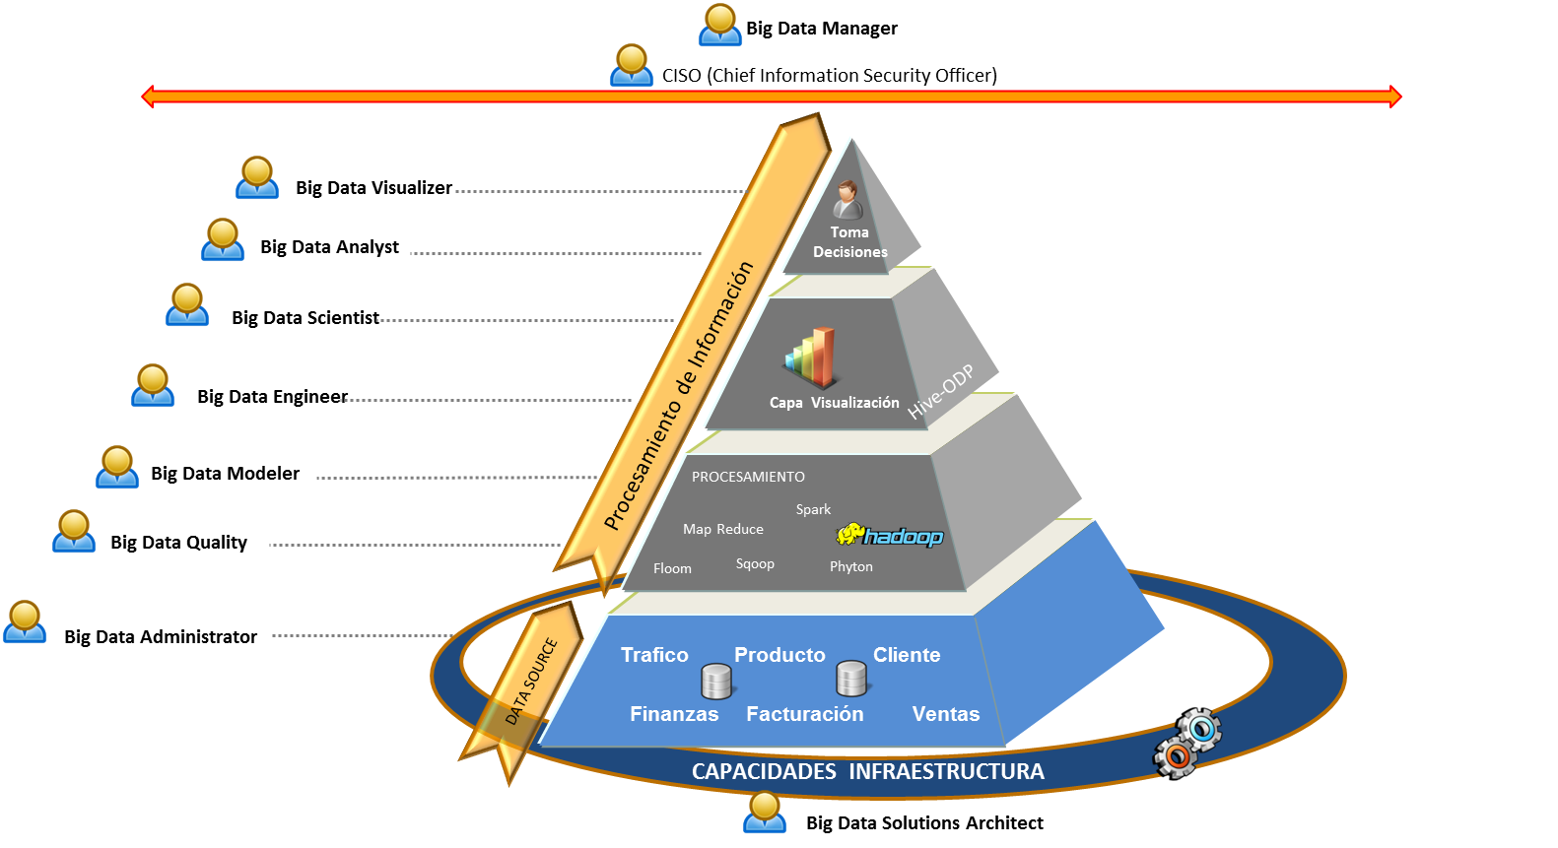
Roles en Proyectos de Big Data

Slide 26
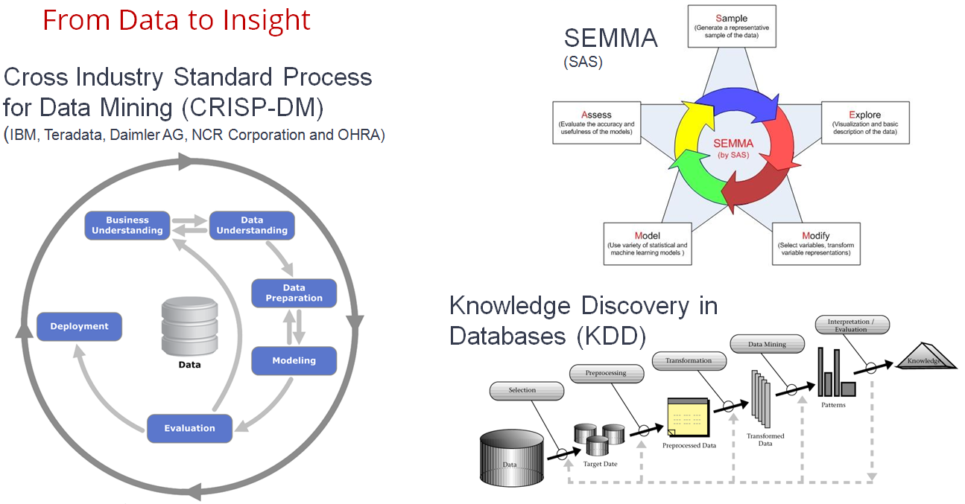
Metodología de Trabajo

Slide 27

SPARK
Introducción a Spark
RDD, Dataframe y Datasets
Formas de computación en Spark

Slide 28
1. Introducción a SPARK
Sistema de procesamiento que permite trabajar con grandes volúmenes de forma simple.
Nace del propósito de orquestar un set de nodos, los cuales trabajen de manera organizada para ayudar en el procesamiento de datos.
Se ejecuta en Apache YARN, Standalone, o sobre Apache Mesos.
Notes:
Apache Hadoop es un framework de software que soporta aplicaciones distribuidas bajo una licencia libre
28

Slide 29
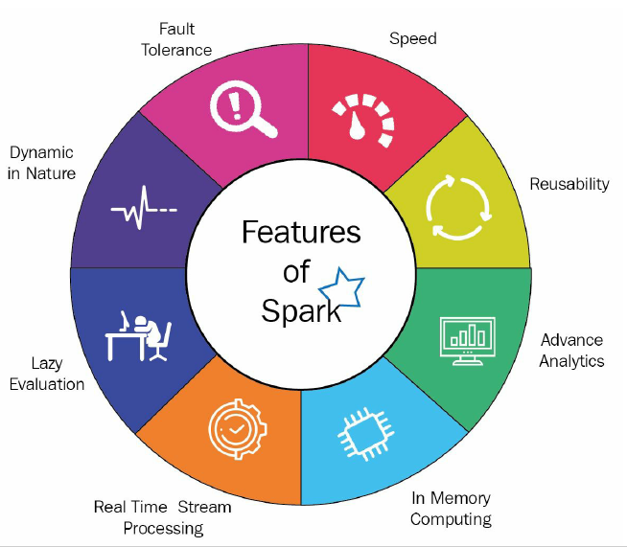
1. Introducción a SPARK
Ventajas
Notes:
Apache Hadoop es un framework de software que soporta aplicaciones distribuidas bajo una licencia libre
29

Slide 30
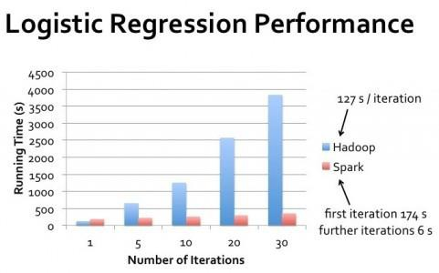

Rendimiento
1. Introducción a SPARK

Slide 31
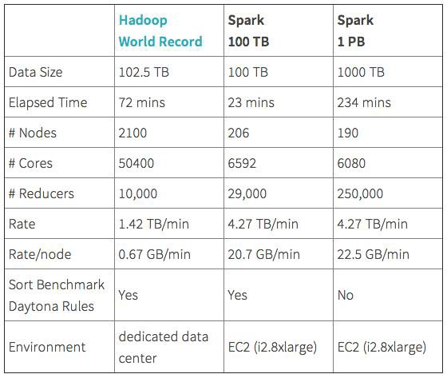
1. Introducción a SPARK
Rendimiento

Slide 32
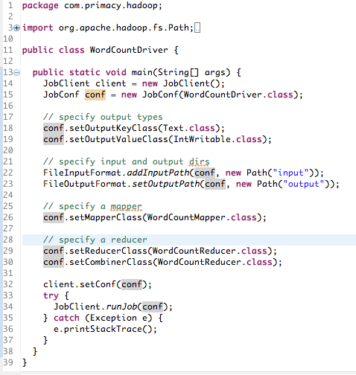
COMPARACIÓN CÓDIGO
1. Introducción a SPark
val file = spark.textFile("hdfs://...")
val counts = file.flatMap(line => line.split(" ")).map(word => (word, 1)).reduceByKey(_ + _)
counts.saveAsTextFile("hdfs://...")

Slide 33
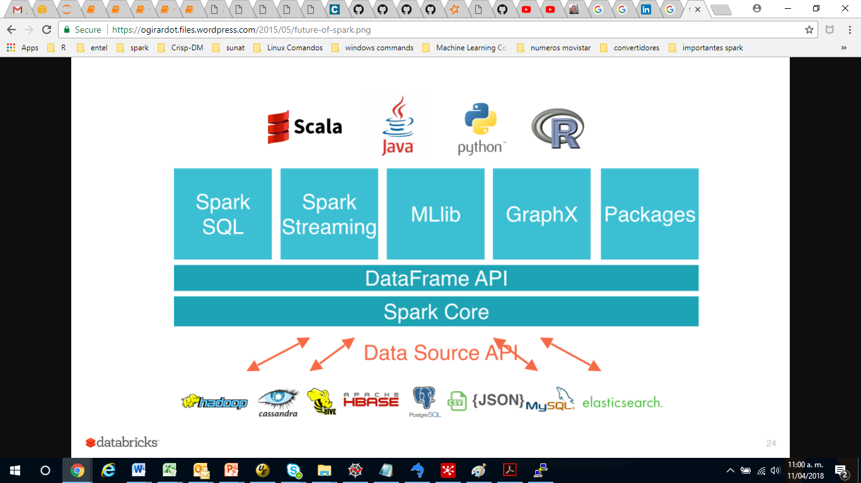
1. Introducción a SPARK
Adicionalmente SPARK tiene una gran variedad de herramientas, librería y lenguaje tales como: MLIB, GRAPHX Y SPARKR
Notes:
Apache Hadoop es un framework de software que soporta aplicaciones distribuidas bajo una licencia libre
33

Slide 34
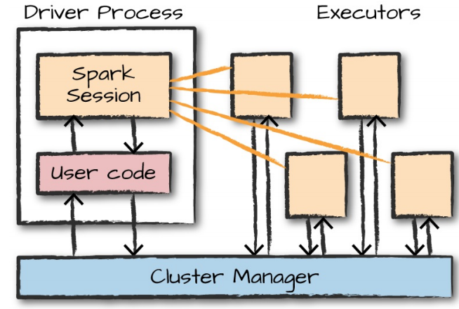
1. Introducción a SPARK
En orden de entender como Spark trabaja vamos a entender los principios básicos de la arquitectura de SPARK, el cual consta de 3 componentes principales:
Driver Process
Executors
Cluster Manager
Notes:
Apache Hadoop es un framework de software que soporta aplicaciones distribuidas bajo una licencia libre
34

Slide 35
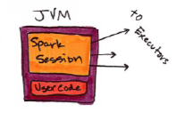
1. Introducción a SPARK
Driver Process:
Mantiene la información acerca de la aplicación.
Responde el programa del usuario.
Analiza, distribuye y programa el trabajo atreves de los executors.
Es encargado de instanciar el Spark Session.
Notes:
Apache Hadoop es un framework de software que soporta aplicaciones distribuidas bajo una licencia libre
35

Slide 36
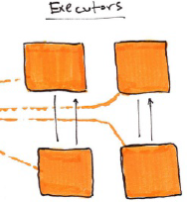
1. Introducción a SPARK
Executors Process:
Ejecutor de código asignado para driver.
Reporte al estado de procesamiento
Notes:
Apache Hadoop es un framework de software que soporta aplicaciones distribuidas bajo una licencia libre
36

Slide 37
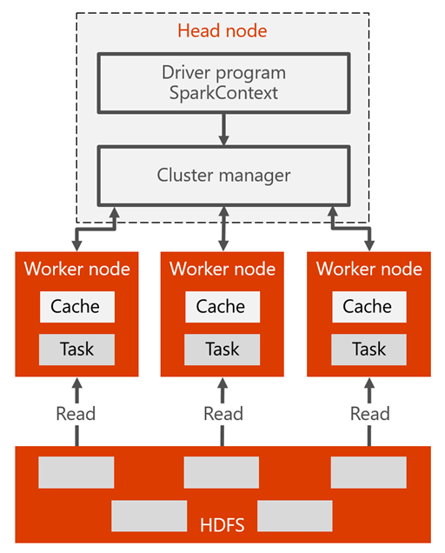
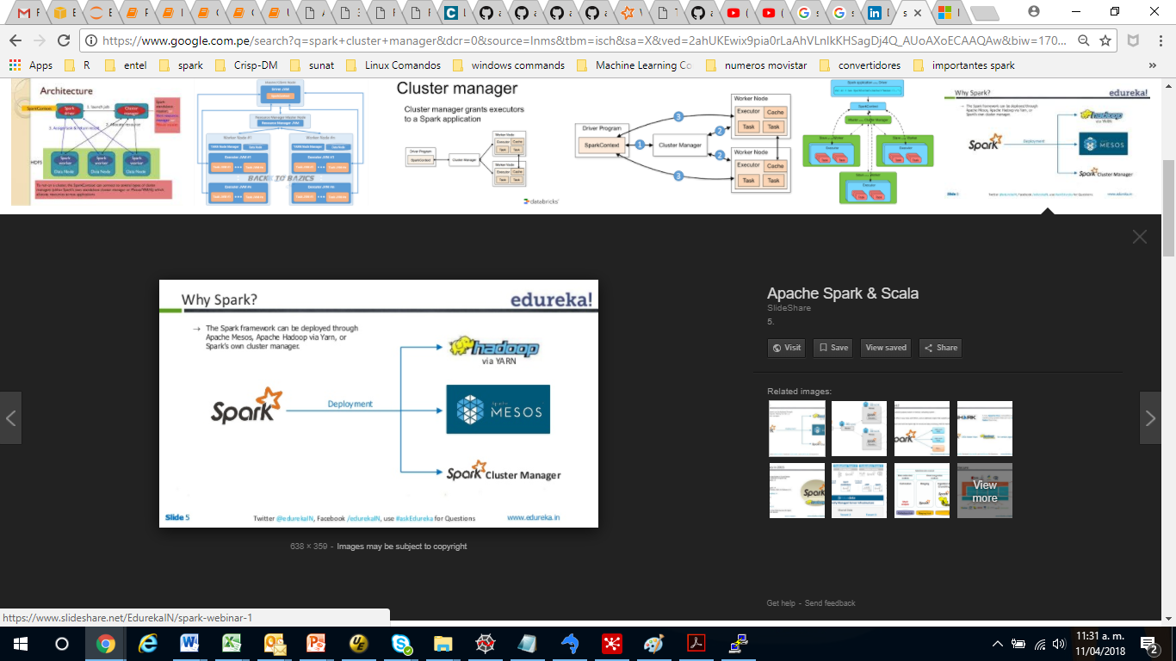
1. Introducción a SPARK
Cluster Manager:
Es el encargado de administrar las maquinas físicas y allocate (reservar) los recursos para las aplicaciones SPARK, entre los clúster managers mas utilizados se encuentran:
Spark standalone (local mode)
Yarn
mesos
Notes:
Apache Hadoop es un framework de software que soporta aplicaciones distribuidas bajo una licencia libre
37

Slide 38


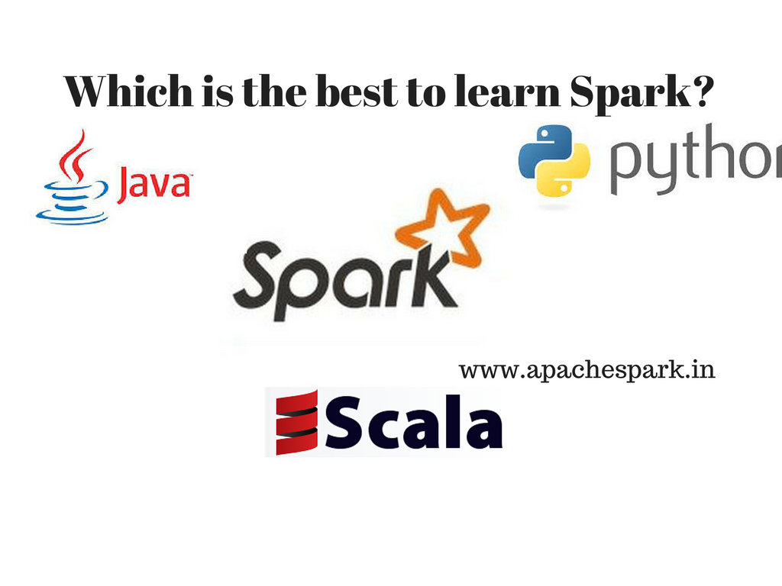

1. Introducción a SPARK
API Lenguaje SPARK permite correr códigos SPARK en otros lenguajes:
SCALA : Es el lenguaje nativo de SPARK, haciendo el lenguaje por defecto
PYTHON : Soporta casi todo lo que SCALA puede hacer.
JAVA: Aunque SPARK esta basado en SCALA los autores se han asegurado que se pueda escribir código SPARK en JAVA.
SQL: SPARK soporta código de usuario escrito en ANSI 2003 COMPLIANT.
R : SPARK soporta la ejecución del código R a través del proyecto SPARK R.
Notes:
Apache Hadoop es un framework de software que soporta aplicaciones distribuidas bajo una licencia libre
38

Slide 39
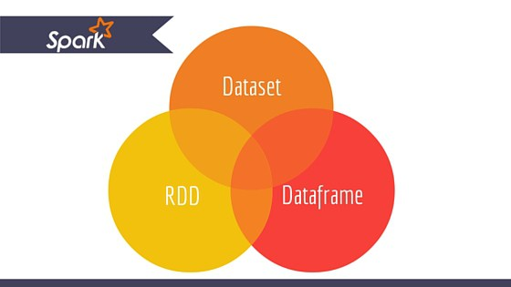
2. RDD, Dataset y Dataframe
Existen 3 API’s principales para el manejo de los datos, estas abstracciones son:
Notes:
Apache Hadoop es un framework de software que soporta aplicaciones distribuidas bajo una licencia libre
39

Slide 40
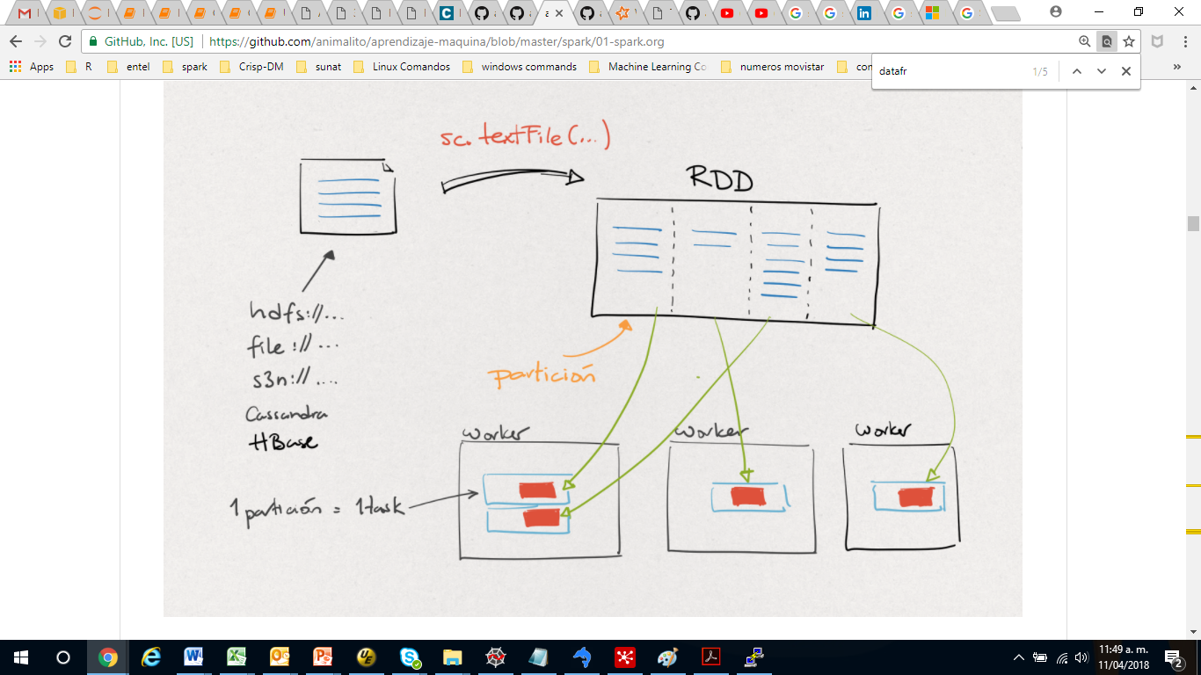
2. RDD, Dataset y Dataframe
RDD (Resilient Distributed Dataset)
La abstracción base es el RDD, la cual representa a una colección de objetos de solo lectura particionada a lo largo de varias maquinas.
La razón de poner los datos en mas de una PCS es intuitiva, si los datos son tan grandes para ponerlos en una sola maquina tomaría mucho tiempo para realizarlo en una sola PCS.
Hay ocasiones donde lo más sencillo sigue siendo usar RDD, por ejemplo:
Si tus datos están sin estructurar
Si quieres manipular los datos funcionalmente
Notes:
Apache Hadoop es un framework de software que soporta aplicaciones distribuidas bajo una licencia libre
40

Slide 41
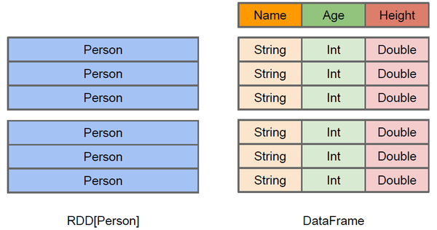
2. RDD, Dataset y Dataframe
Dataframe:
Es una tabla de datos en filas y columnas, es nombrado por una lista de columnas y sus tipos de datos. Esta idea se ha llevado más lejos, y a partir de Saprk 2.0, Dataset es la nueva abstracción de Spark.
Una analogía simple es una hoja de calculo Excel, la diferencia principal es que una hoja de cálculos se encuentra en una computadora, mientras un DATAFRAME puede estar alojado en cientos de PCS .
Básicamente un DataFrame es un RDD[Row] donde Row es una tupla (o un Array[Any] en scala).
Es preferible usar DataFrames cuando:
Quieres una abstracción rica con mucha semántica
Quieres utilizar los beneficios de Catalyst
Eres usuario de R o python
Notes:
Apache Hadoop es un framework de software que soporta aplicaciones distribuidas bajo una licencia libre
41

Slide 42
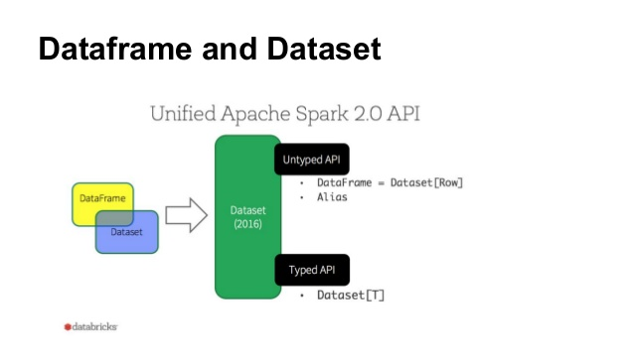
2. RDD, Dataset y Dataframe
Datasets:
Solo funciona con Scala y Java.
Posee todas las funcionalidades optimizadas del dataframe.
Provee Type-safety el cual no esta disponible en dataframe, nos ayuda a poder realizar transformaciones sobre los dataset sin especificar el tipo de dato (lambda functions).
Es orientado a objetos POO.
Notes:
Apache Hadoop es un framework de software que soporta aplicaciones distribuidas bajo una licencia libre
42

Slide 43
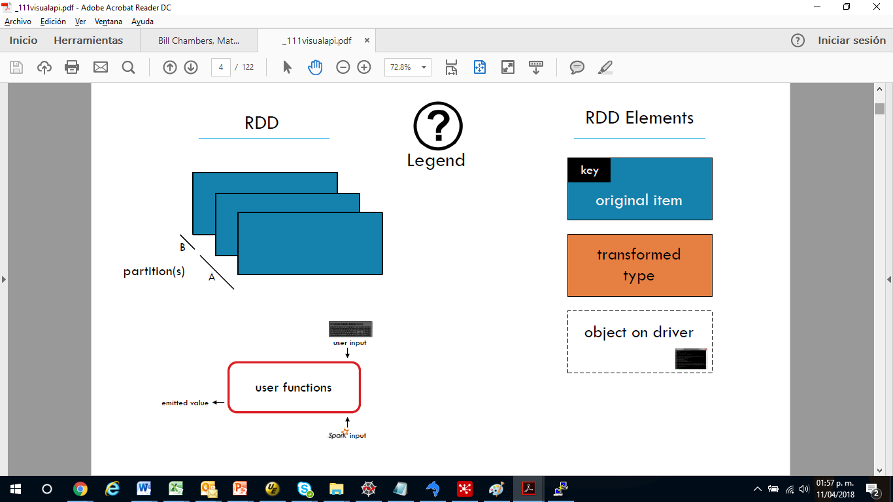
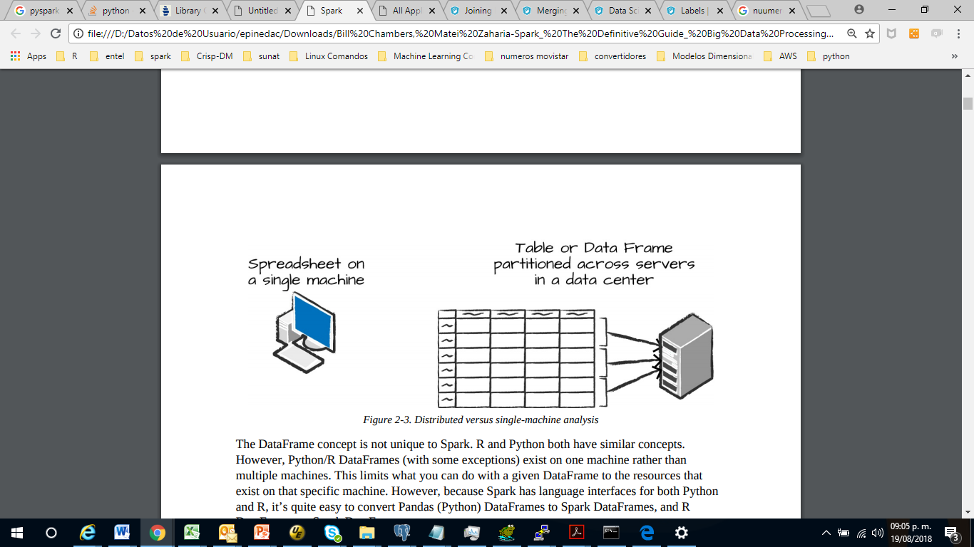
2. RDD, Dataset y Dataframe
Particiones:
En orden de aprovechar los mayores recursos en un CLUSTER, SPARK distribuye los datos en bloques llamados particiones.
Una partición es un conjunto de filas que se sitúa en una maquina física en un clúster. Un dataframe puede tener 0 o mas particiones .
Cuando se ejecuta alguna computación (acciones o transformaciones), Spark opera en cada partición en paralelo a menos que una operación requiera un shuffle, donde múltiples particiones necesitan compartir datos.
Notes:
Apache Hadoop es un framework de software que soporta aplicaciones distribuidas bajo una licencia libre
43

Slide 44
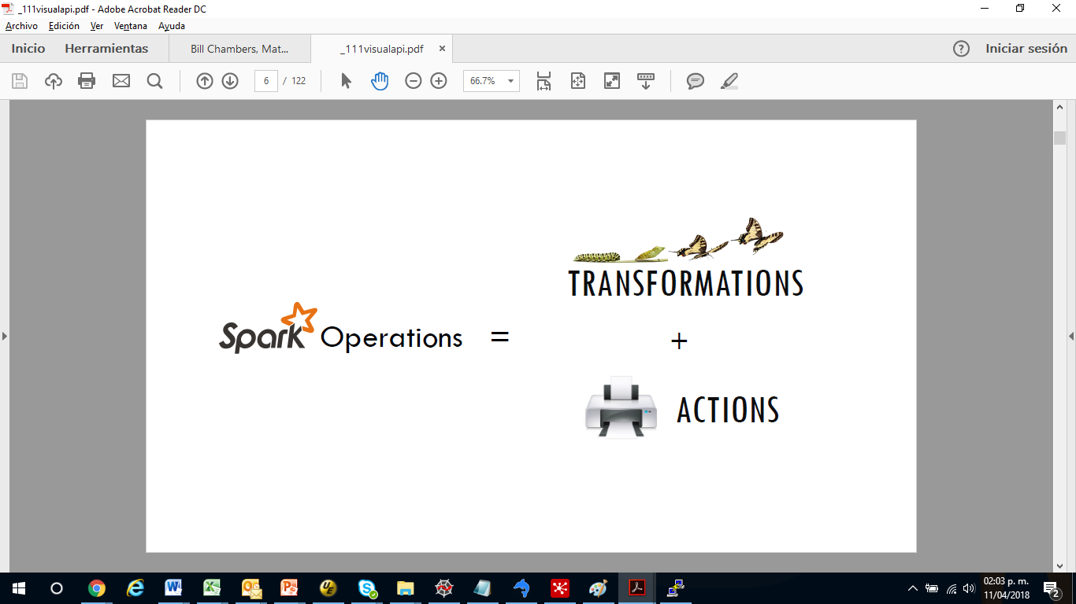
3. Formas de computación en Spark
Spark organiza su computación en dos categorías en:
Transformaciones
Acciones
Notes:
Apache Hadoop es un framework de software que soporta aplicaciones distribuidas bajo una licencia libre
44

Slide 45
3. Formas de computación en Spark
Transformaciones:
En spark la estructura CORE son inmutables eso significa que no puede cambiarse una ves creada, puede parecer extraño al comienzo, si no cambia nada como lo usare ?.
A fin de cambiar un objeto DATAFRAME tu debes instruir a SPARK como desees modificarlo, estas instrucciones se llaman transformaciones, las cuales son la forma como usted (como usuario) especifica como desea transformar el DATAFRAME (agruparlo, filtrarlo, ordenarlo, etc).
Las transformaciones son ejecutadas en Lazy Evaluation.
Notes:
Apache Hadoop es un framework de software que soporta aplicaciones distribuidas bajo una licencia libre
45

Slide 46
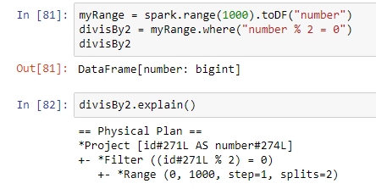
3. Formas de computación en Spark
Transformaciones:
Ejemplo:
Notes:
Apache Hadoop es un framework de software que soporta aplicaciones distribuidas bajo una licencia libre
46

Slide 47
3. Formas de computación en Spark
Acciones:
Para ejecutar (TRIGGER) la computación se ejecuta una acción.
Una acción instruye a SPARK a computar un resultado de una serie de transformaciones, la acción mas simples es COUNT, la cual devuelve el total de registros en un DATAFRAME.
Notes:
Apache Hadoop es un framework de software que soporta aplicaciones distribuidas bajo una licencia libre
47

Slide 48
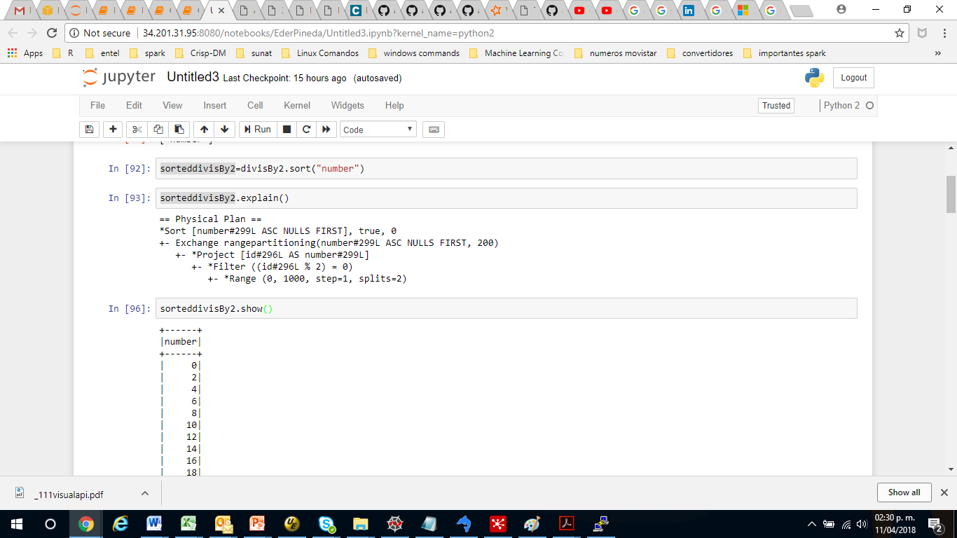
3. Formas de computación en Spark
Acciones :
Ejemplo:
Notes:
Apache Hadoop es un framework de software que soporta aplicaciones distribuidas bajo una licencia libre
48

Slide 49
3. Formas de computación en Spark
Transformaciones y acciones :
Soportan dos tipos de operaciones: – Transformaciones – Acciones
Las transformaciones construyen un nuevo RDD o Dataframe a partir del anterior.
El cual queda guardado en el linage graph (DAG)
Las acciones calculan el resultado basado en el RDD o Dataframe.
La diferencia es que las transformaciones son computadas de manera lazy y sólo son ejecutadas hasta la acción.
Notes:
Apache Hadoop es un framework de software que soporta aplicaciones distribuidas bajo una licencia libre
49

Slide 50


